Slide 1
IOS 17+ • SWIFTUI • CALLKIT • APP INTENTS
FakeCallKit
Нативный симулятор входящих звонков с реалистичным экраном iOS, голосовыми репликами в разговорный динамик и мгновенным запуском по Action Button

Slide 2
Ключевые возможности
CALLKIT
Системный экран звонка
Интеграция с CallKit (CXProvider) — вызов отображается как настоящий системный экран iPhone с рингтоном и слайдером ответа
AVFOUNDATION
Голос в разговорный динамик
Аудиосессия .voiceChat перенаправляет записанную речь собеседника прямо в ушной динамик телефона после поднятия трубки
APPINTENTS
Action Button & Siri
Поддержка AppIntents позволяет скрытно запланировать звонок нажатием физической кнопки на iPhone 15 Pro / 16
БЕЗОПАСНОСТЬ
100% Offline & Private
Никаких внешних серверов — база сценариев и аудиофайлы хранятся локально в песочнице устройства

Slide 3
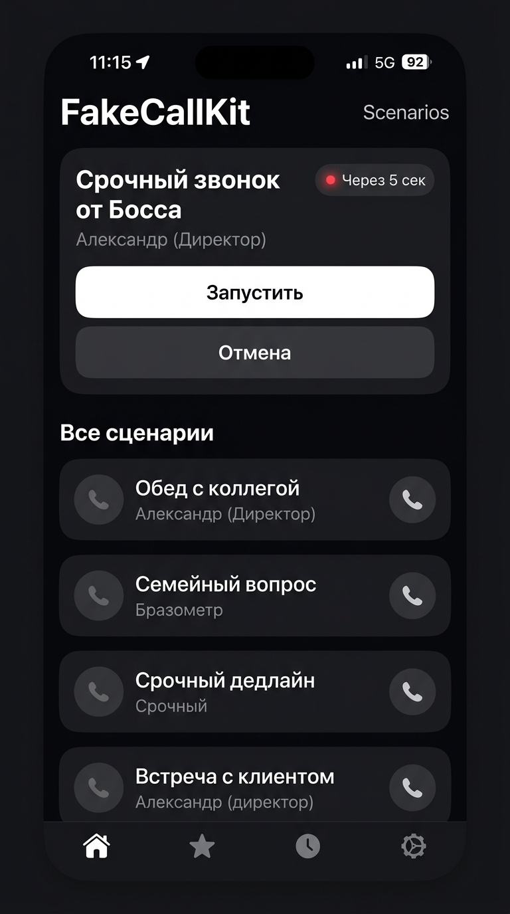
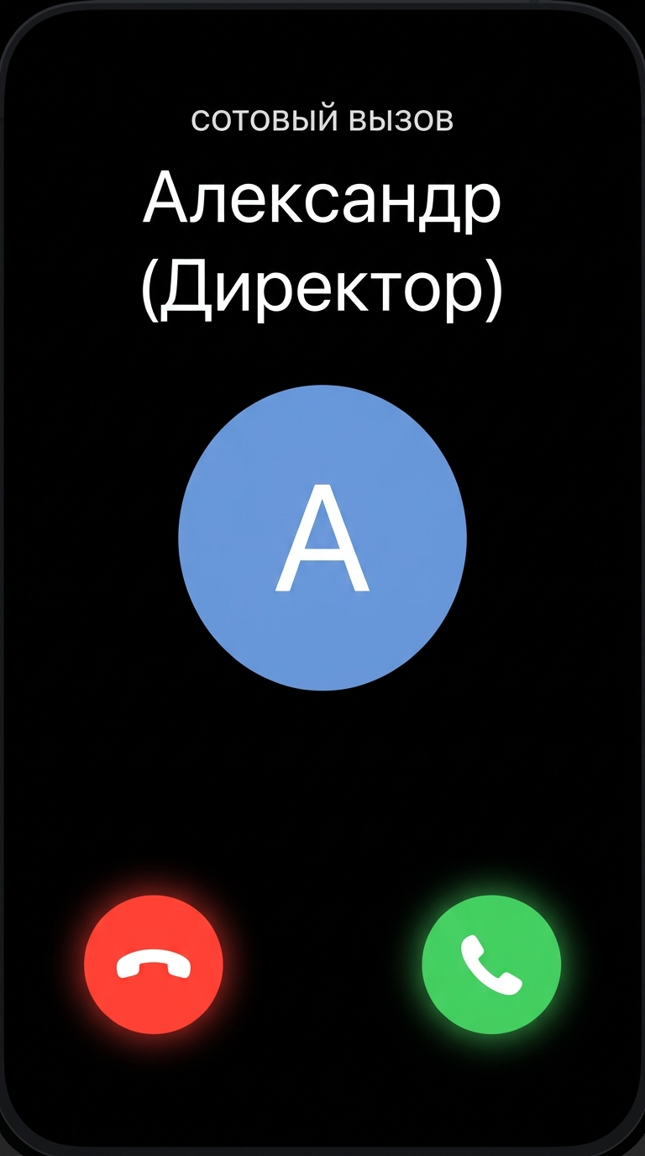
Интерфейс приложения
UI / UX
Дизайн «Тихая роскошь»
• Глубокий матовый черный фон (#09090B) • Тонкие контрастные сквирклы с радиусом скругления 16–20pt • Интуитивный таймер обратного отсчета с возможностью мгновенной отмены • Тактильный Taptic Feedback на каждом нажатии

Slide 4
Архитектура проекта
SERVICES
Core Services
• CallManager (CallKit CXProvider) • AudioPlayerService (AVAudioSession earpiece) • AudioRecorderService (AAC/M4A recorder) • RingtoneService (PCM synthesizer)
SWIFTUI
UI Layer
• ContentView (список сценариев, таймер) • CreateScriptView (форма создания и микрофон) • ScriptModel (модель данных Codable)
SYSTEM
System Integration
• TriggerFakeCallIntent (AppIntent) • FakeCallShortcuts (AppShortcutsProvider) • VoIP & Audio Background Modes

Slide 5
Репозиторий готов
GITHUB
github.com/codexc01/fakecallios
Проект успешно опубликован, код 100% компилируется под iOS 17+ и готов к тестированию на iPhone и симуляторе

